Slide 1
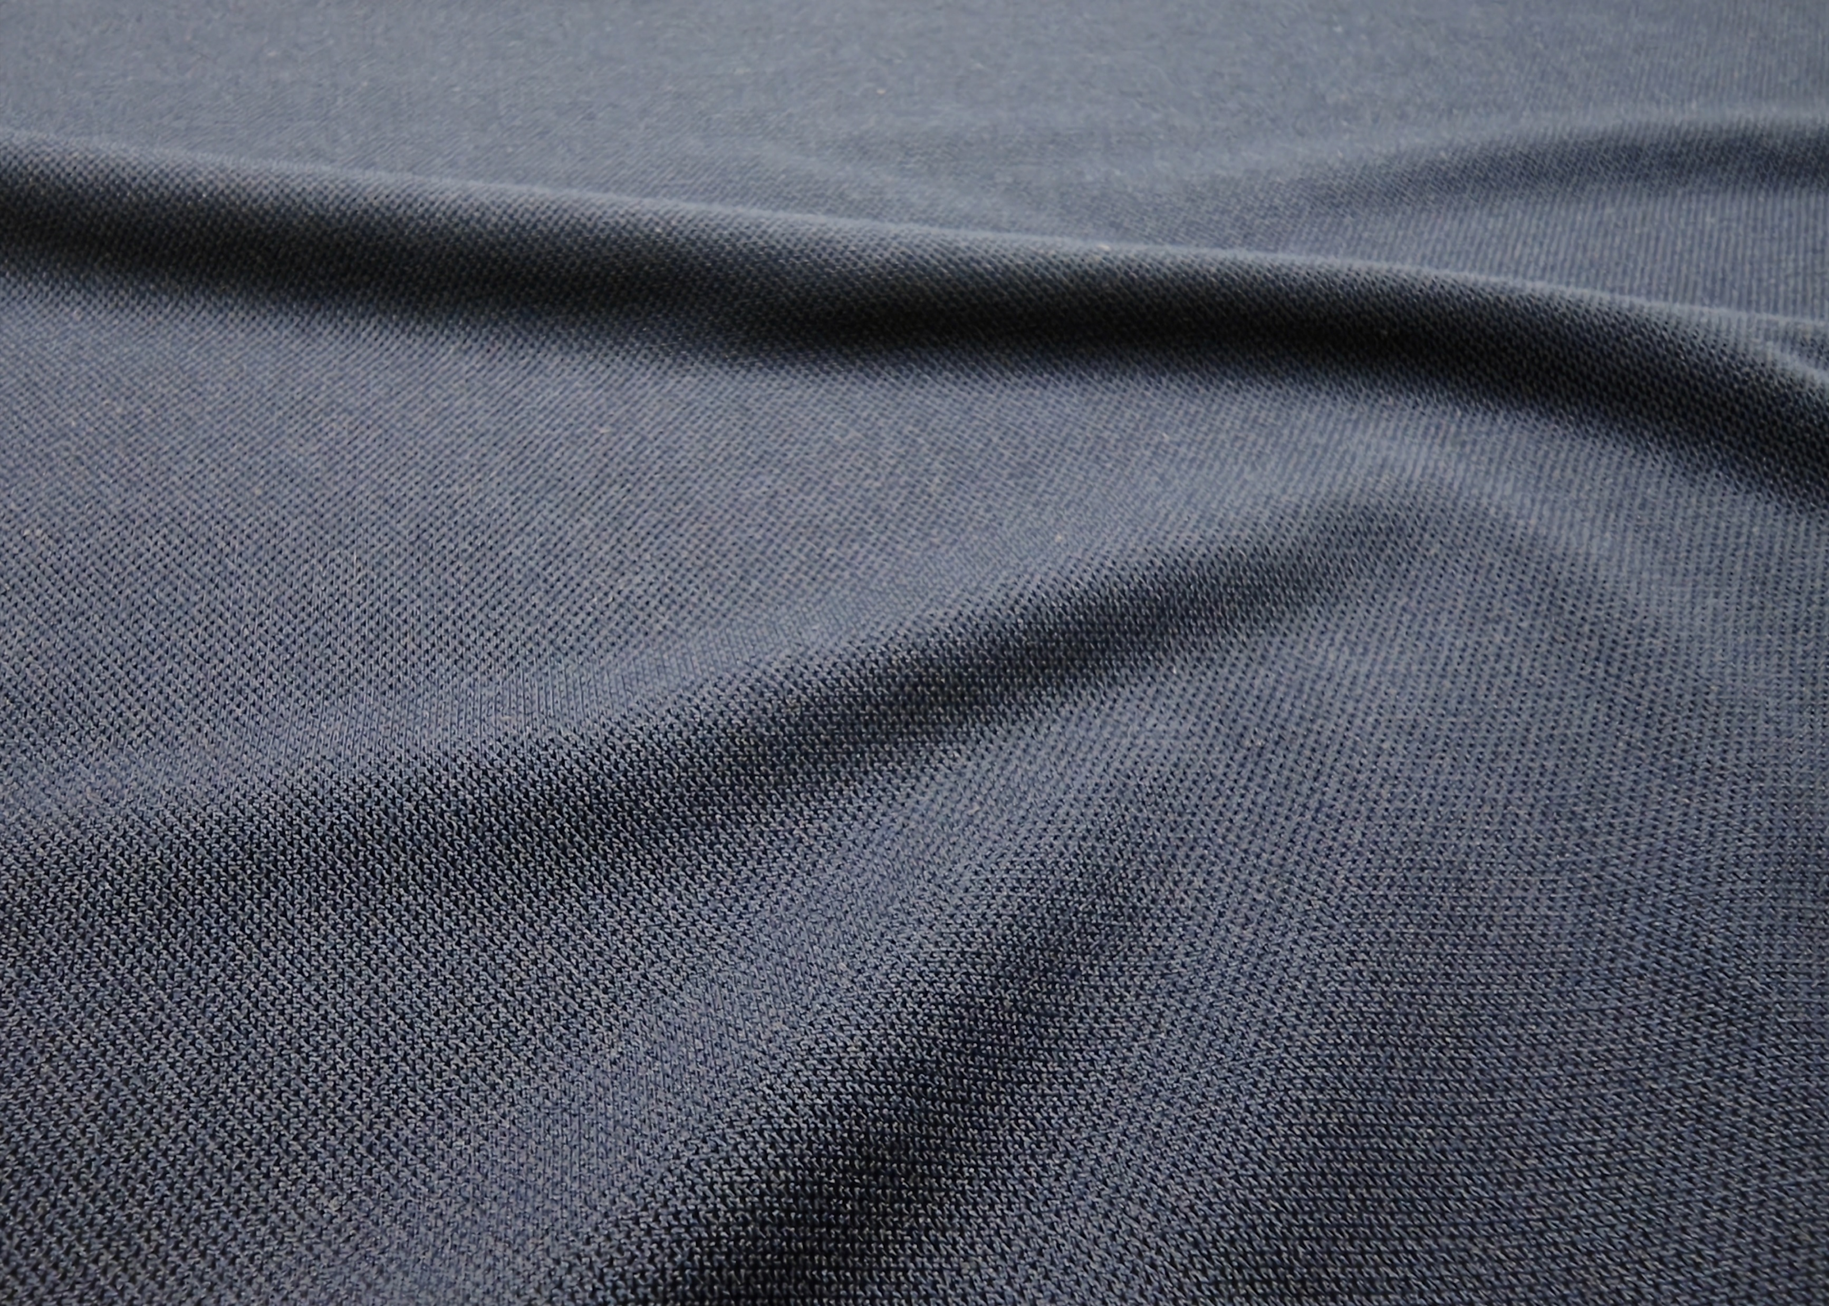
面料名称：经编珠地
成 分：100%再生聚酯纤维
克 重：130GSM
功 能：吸湿速干、环保
面料特点：
使用100%再生聚酯纤维，具有吸湿速干、环保等再生特点。

